Slide 1


UBND THÀNH PHỐ QUY NHƠN
TRƯỜNG TIỂU HỌC LÊ LỢI
CHÀO MỪNG QUÝ THẦY CÔ
VỀ DỰ GIỜ THĂM LỚP
Môn Toán 4
GVGD: Đặng Thị Thúy
Năm học 2024-2025

Slide 2


Slide 3



Trò Chơi Kéo Co

Slide 4
Cách chơi
Các bạn học sinh sẽ trả lời câu hỏi để giúp đội mình kéo thắng đội bạn. Mỗi câu trả lời đúng trong thời gian quy định sẽ giúp đội mình thắng 1 hiệp.
Trường hợp cả hai đội không trả lời đúng sẽ coi như hòa. Hiệp đó không tính vào số hiệp thắng.
Kết thúc trò chơi đội nào có số hiệp thắng nhiều hơn (tương đương với trả lời đúng nhiều câu hỏi hơn) sẽ là đội chiến thắng.

Slide 5


Câu hỏi
15
14
13
12
11
10
9
8
7
6
5
4
3
2
1
0
Kể tên đơn vị đo diện tích em đã học :
Xăng - ti - mét vuông và Mét vuông

Slide 6
Câu hỏi
15
14
13
12
11
10
9
8
7
6
5
4
3
2
1
0
Đơn vị xăng - ti - mét vuông có kí hiệu là :
cm²

Slide 7
Câu hỏi
15
14
13
12
11
10
9
8
7
6
5
4
3
2
1
0
Đơn vị mét vuông kí hiệu là :
m²

Slide 8








Slide 10
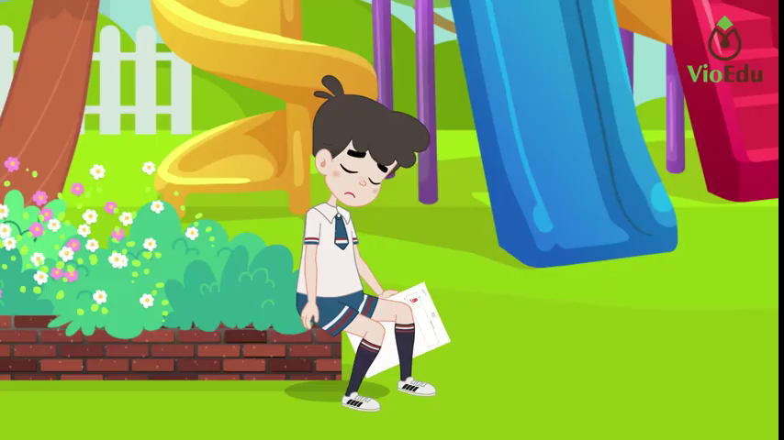

Slide 11
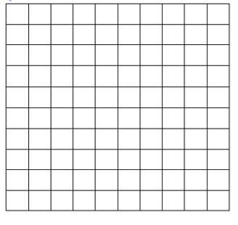
1 dm
1 cm
1 cm²
1 cm²
1 cm²
1 cm²
1 cm²
1 cm²
1 cm²
1 cm²
1 cm²
1 cm²
1 cm²
1 cm²
1 cm²
1 cm²
1 cm²
1 cm²
1 cm²
1 cm²
1 cm²
1 cm²
1 cm²
1 cm²
1 cm²
1 cm²
1 cm²
1 cm²
1 cm²
1 cm²
1 cm²
1 cm²
1 dm²
1 cm²
1 cm²
1 cm²
1 cm²
1 cm²
1 cm²
1 cm²
1 cm²
1 cm²
1 cm²
1 dm
1 cm²
1 cm²
1 cm²
1 cm²
1 cm²
1 cm²
1 cm²
1 cm²
1 cm²
1 cm²
1 cm²
1 cm²
1 cm²
1 cm²
1 cm²
1 cm²
1 cm²
1 cm²
1 cm²
1 cm²
1 cm²
1 cm²
1 cm²
1 cm²
1 cm²
1 cm²
1 cm²
1 cm²
1 cm²
1 cm²
1 cm²
1 cm²
1 cm²
1 cm²
1 cm²
1 cm²
1 cm²
1 cm²
1 cm²
1 cm²
1 cm²
1 cm²
1 cm²
1 cm²
1 cm²
1 cm²
1 cm²
1 cm²
1 cm²
1 cm²
1 cm²
1 cm²
1 cm²
1 cm²
1 cm²
1 cm²
1 cm²
1 cm²
1 cm²
1 cm²

Slide 12
1 dm
1 dm
1 dm² =
1 m² = dm²
100 cm²
100

Slide 13


Slide 14

MỐI QUAN HỆ CỦA dm², cm², m²
100
1
1 dm² = cm² ; 100 cm² = dm²
100
1
1 m² = dm² ; 100 dm² = m²

Slide 15
KẾT LUẬN
Để đo diện tích người ta còn dùng đơn vị đề - xi - mét vuông.
Đề - xi - mét vuông viết tắt là : dm²
Đề - xi - mét vuông là đơn vị đo diện tích hình vuông có cạnh dài là 1 dm
1 dm² = 100 cm² ; 1 m² = 100 dm²

Slide 17
Bài tập 1/ trang 36:
a. Đọc các số đo diện tích sau: 82 dm², 754 dm²,
1250 dm²
b. Viết các số đo diện tích sau:
- Mười lăm nghìn đề - xi - mét vuông.
- Ba mươi bảy nghìn sáu trăm đề - xi - mét vuông.

Slide 18
Bốn trăm bảy mươi sáu
đề - xi - mét vuông.
476 dm²
Một nghìn năm trăm ba mươi tám
đề - xi - mét vuông.
1 538 dm²

Slide 19
Bài tập 1/ trang 36:
a. Đọc các số đo diện tích sau:
82 dm²
754 dm²
1 250 dm²

Slide 21
Bài tập 1/ trang 36:
a. Đọc các số đo diện tích sau:
82 dm²
Tám mươi hai đề - xi - mét vuông.
Bảy trăm năm mươi tư
đề - xi - mét vuông.
754 dm²
Một nghìn hai trăm năm mươi
đề - xi - mét vuông.
1 250 dm²

Slide 22
Bài tập 1/ trang 36:
b. Viết các số đo diện tích sau:
Mười lăm nghìn đề - xi - mét vuông.
15 000 dm²
Ba mươi bảy nghìn sáu trăm
đề - xi - mét vuông.
37 600 dm²

Slide 23
Bài tập 2/ trang 37:
a. Tính diện tích hình chữ nhật có chiều dài 12 dm, chiều rộng 8 dm.
b. Tính diện tích hình vuông có cạnh 15 dm.

Slide 25
Bài tập 2/ trang 37:
a. Tính diện tích hình chữ nhật có chiều dài 12 dm, chiều rộng 8 dm.
b. Tính diện tích hình vuông có cạnh 15 dm.
a. Diện tích hình chữ nhật = chiều dài x chiều rộng.
b. Diện tích hình vuông = cạnh x cạnh.

Slide 26


Slide 27
Bài tập 2/ trang 37:
a. Tính diện tích hình chữ nhật có chiều dài 12 dm, chiều rộng 8 dm.
Bài giải:
Diện tích hình chữ nhật là:
12 x 8 = 96 ( dm²)
Đáp số: 96 dm²

Slide 28
Bài tập 2/ trang 37:
b. Tính diện tích hình vuông có cạnh 15 dm.
Bài giải:
Diện tích hình vuông là:
15 x 15 = 225 ( dm²)
Đáp số: 225 dm²

Slide 29


Slide 30
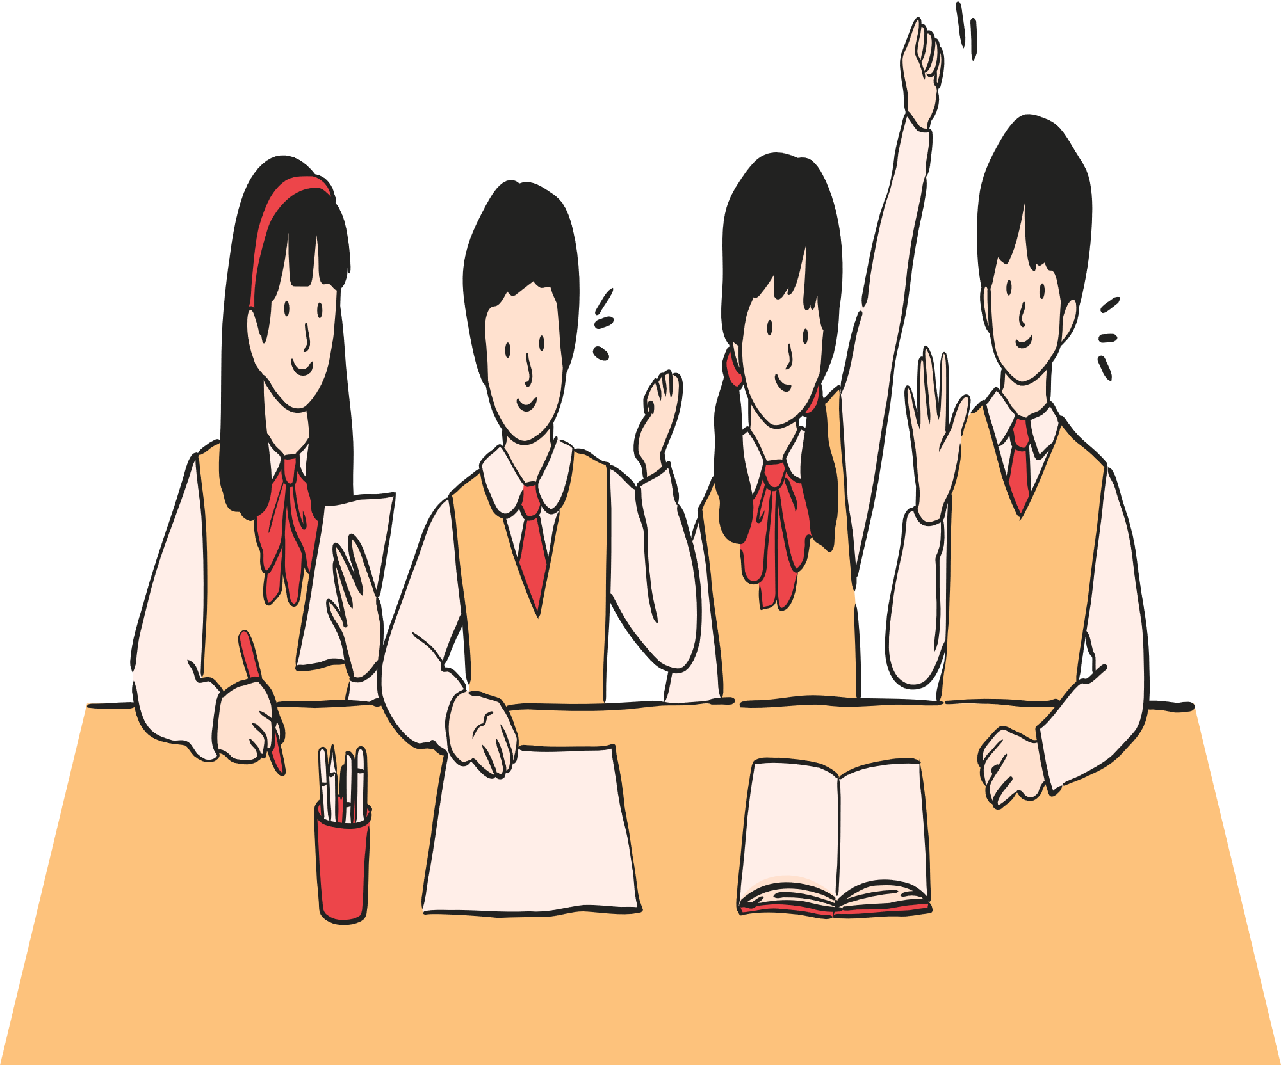
MẬT MÃ HÌNH HỌC

Slide 31
MẬT MÃ HÌNH HỌC
Luật chơi: Chia lớp ra thành 4 đội chơi. Giáo viên đưa ra diện tích đích ( ví dụ là 10 dm²), các nhóm phải chọn và ghép các hình nhỏ thành một hình to ( có thể là bất kì hình gì như : hình vuông, hình chữ nhât,...) sao cho tổng diện tích đúng với yêu cầu. Nhóm nào ghép đúng và dán lên bảng nhanh nhất sẽ là đội chiến thắng.

Slide 32


Slide 33
KẾT LUẬN
Để đo diện tích người ta còn dùng đơn vị đề - xi - mét vuông.
Đề - xi - mét vuông viết tắt là : dm²
Đề - xi - mét vuông là đơn vị đo diện tích hình vuông có cạnh dài là 1 dm
1 dm² = 100 cm² ; 1 m² = 100 dm²

Slide 34
Liên hệ thực tế tìm một số đồ vật có diện tích khoảng bao nhiêu dm² rồi kể cho bạn bè,cô biết vào tiết sau.

